Slide 1
思考与练习题2:2.1单项选择答案
(7):
A
(8):
(9):
A
(10):
C
(11):
B
(12):
A
(13):
A
（14):
D
（15):
D
(16):
B
(17):
D
(18):
B/D
(19):
B
(20):
B
（21):
B
（22):
C
(23):
C
(24):
B
(25):
D
（1):
C
(2):
D
(3):
A
(4):
B
(5):
D
(6):
A

Slide 2
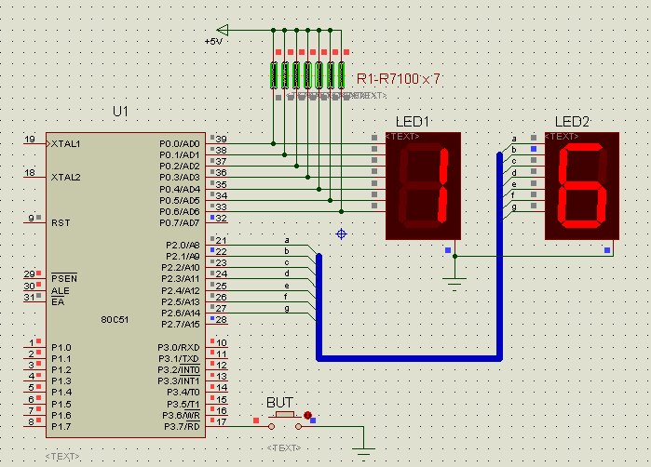
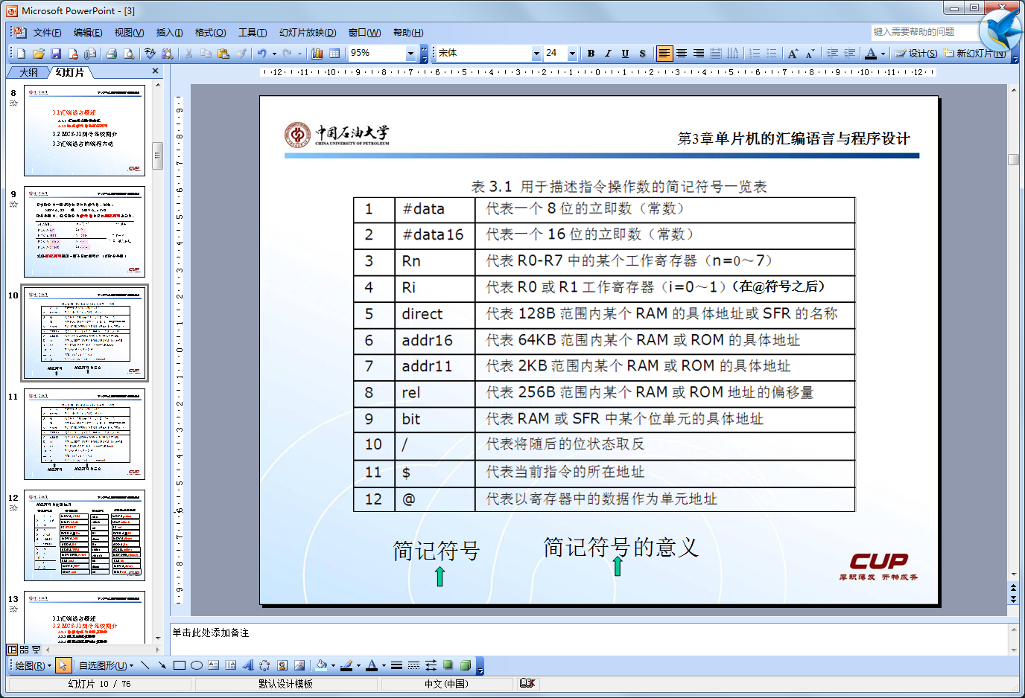
Count EQU 30H
Button BIT P3.7
ORG 0
START: MOV Count,#00H
NEXT: MOV A,Count
MOV B,#10
DIV AB
MOV DPTR,#TABLE
MOVC A,@A+DPTR
MOV P0,A
MOV A,B
MOVC A,@A+DPTR
MOV P2,A
JB Button,$
JNB Button,$
INC Count
MOV A,Count
CJNE A,#100,NEXT
LJMP START
TABLE:DB 3FH,06H,5BH,4FH,66H
DB 6DH,7DH,07H,7FH,6FH
end
51汇编语言能直接操作单片机的系统硬件，指令执行速度快。但其程序可读性差，且编写、移植困难。
51单片机操作数的简记符
实验2汇编源代码

Slide 3
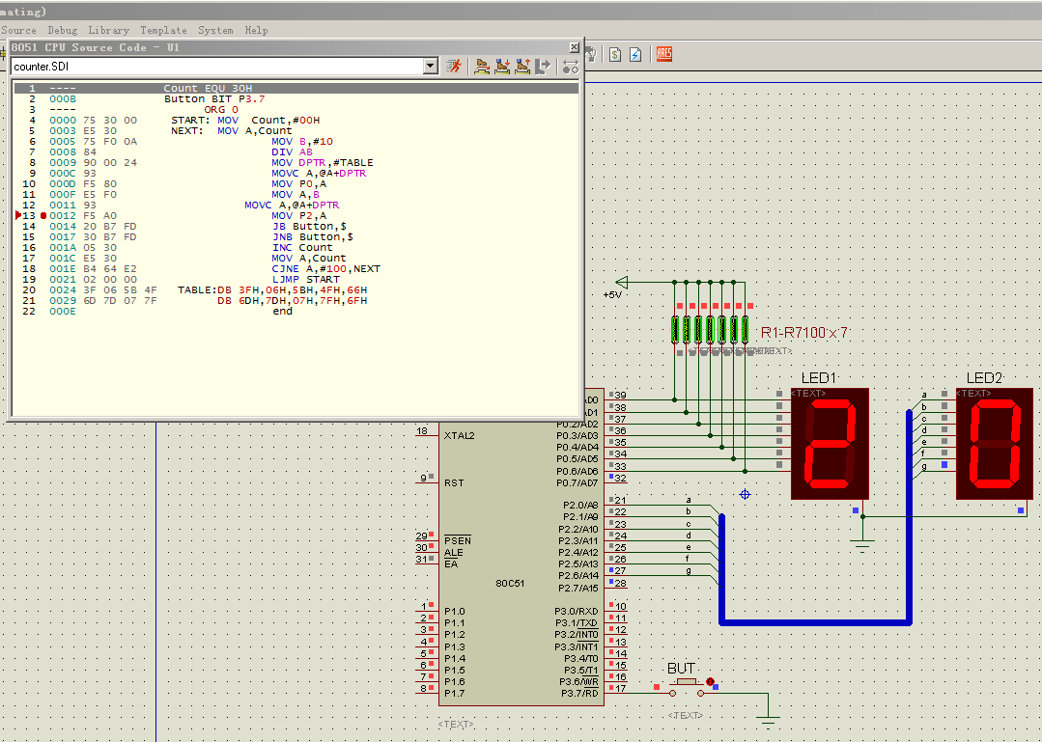
P243 阅读材料一、ISIS模块的电路绘图与仿真运行方法
P254 阅读材料二、ISIS模块的汇编程序创建与调试方法
Proteus可完成单片机与外围电路混合仿真，仅支持汇编

Slide 4
第4章 单片机的C51语言

Slide 5
4.1 C51的程序结构
4.2 C51的数据结构
4.3 C51与汇编语言的混合编程
4.4 C51仿真开发环境
4.5 C51初步应用编程

Slide 6
C51是为51系列单片机设计的一种C语言，其特点：
结构化语言，代码紧凑——效率可与汇编语言媲美
接近自然 语言，程序可读性强——易于调试、维护
库函数丰富，编程工作量小——产品开发周期短
机器级控制能力，功能很强——适合于嵌入式系统开发
与汇编指令无关，易于掌握——在单片机基础上上手快
C51语言已成为51系列单片机程序开发的主流软件方法。

Slide 7
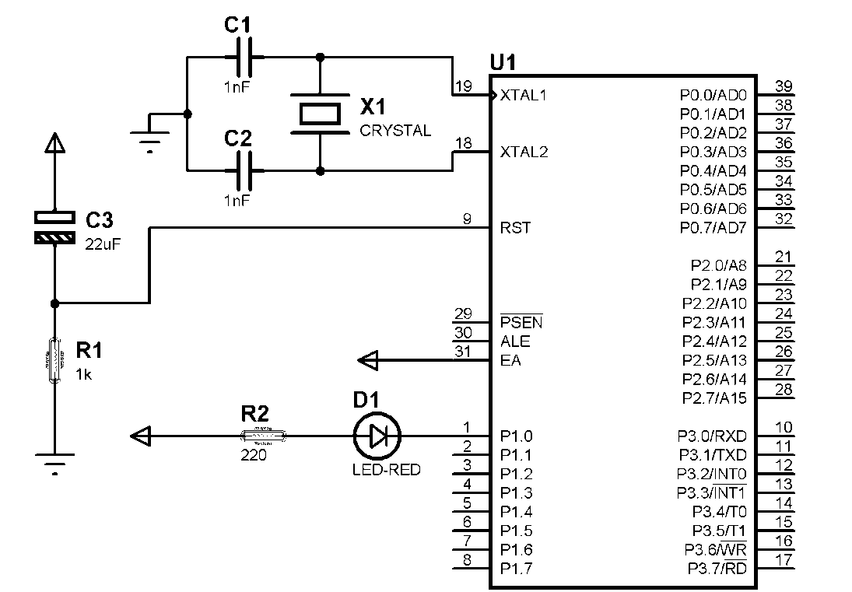
C51与标准C语言对比
相同之处：语法规则、程序结构、编程方法
;汇编程序
LOOP: CLR P1.0
ACALL DEL50
SETB P1.0
SJMP LOOP
DEL50: MOV R7,#200
DEL1: MOV R6,#125
DJNZ R6,$
DJNZ R7,DEL1
RET
END

Slide 8
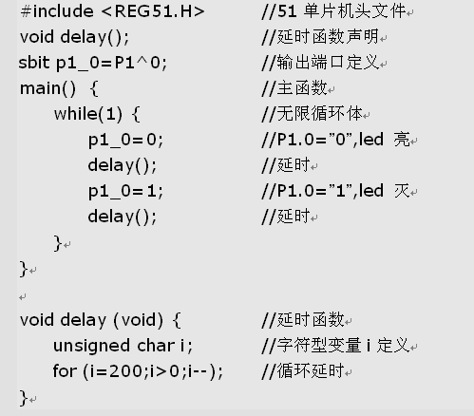
//C51程序
预处理命令---------
函数说明------------
全局变量定义------
主函数------------
函数体
自定义函数---------
局部变量定义---------
函数体------

Slide 9
4.1 C51的程序结构
4.2 C51的数据结构
4.3 C51与汇编语言的混合编程
4.4 C51仿真开发环境
4.5 C51初步应用编程

Slide 10
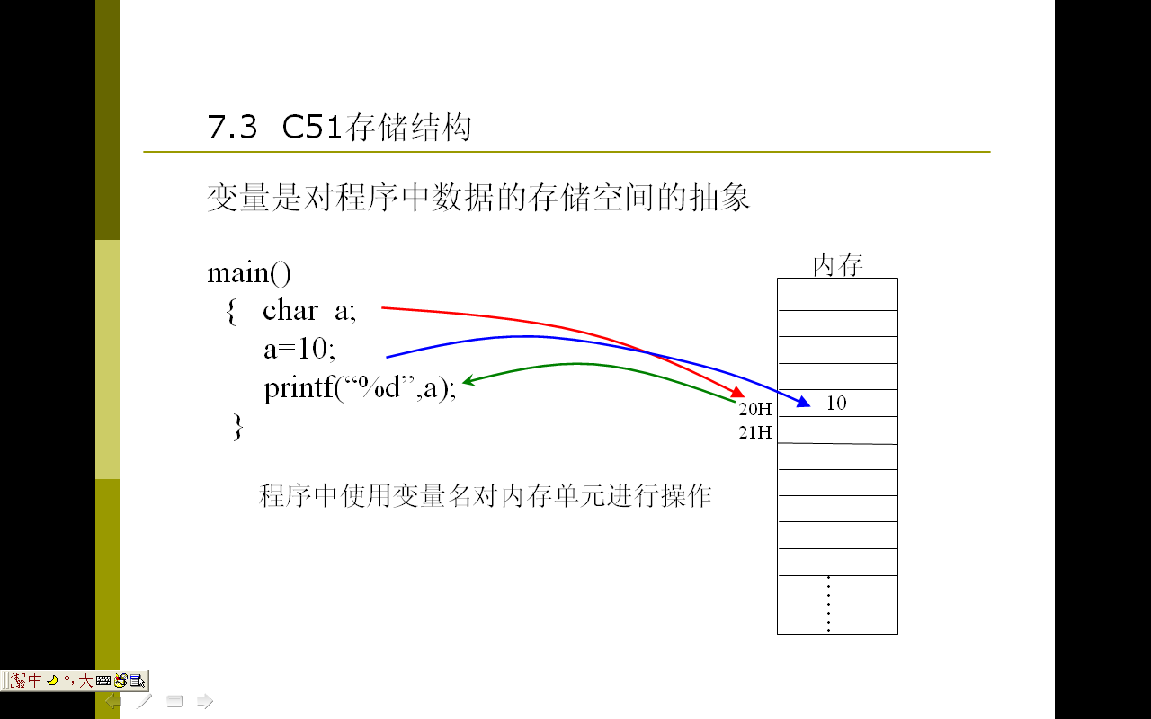
1. C51的变量
在C语言编程中，数值可以发生改变的量称为变量。
例如
变量名与存储单元地址相对应，变量值与存储单元的内容相对应。
在51单片机多存储空间中如何确定变量与地址的关系？思考与练习题2 （7）

Slide 11
C51变量定义的四要素:
【存储种类】 数据类型 【存储类型】 变量名
（标准C）
（标准C+C51）
（C51特有）
（标准C）
可以缺省（缺省值）

Slide 12
【存储种类】 数据类型 【存储类型】 变量名
变量名可以由字母、数字和下划线三种字符组成，且第一个字符必须为字母或下划线，变量名长度随编译系统而定。
变量名具有字母大小写的敏感性，如SUM和sum代表不同的变量。
强调：头文件中定义的变量都是大写的，若程序采取小写变量则需要重新定义。

Slide 13
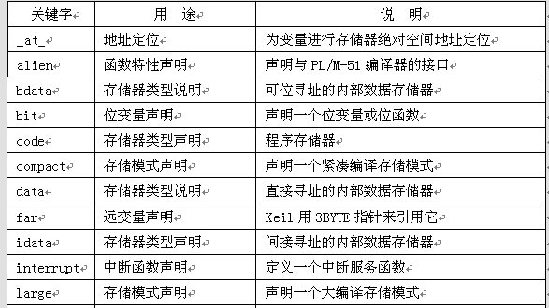
变量名不得使用标准C语言和C51语言的关键字。
C51扩展的若干关键字一览表

Slide 14
【存储种类】 数据类型 【存储类型】 变量名
存储种类用于说明变量的作用范围：
1、auto（自动型）——变量的作用范围在定义它的函数体或语句块内。执行结束后，变量所占内存即被释放。
2、extern（外部型） ——在一个源文件中被定义为外部型的变量，在其它源文件中需要通过extern说明方可使用。全局变量
3、static（静态型） ——利用static可使变量定义所在的函数或语句块执行结束后，其分配的内存单元继续保留，且数值保持不变。
4、register（寄存器型） ——目前已不推荐使用。
缺省存储种类为auto (自动)型变量

Slide 15
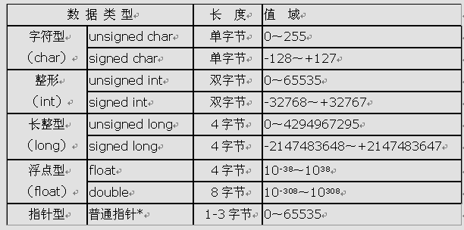
【存储种类】 数据类型 【存储类型】 变量名
数据类型用于表示数据存放格式
标准C语言的数据类型
* 有符号数类型可以忽略signed标识符

Slide 16
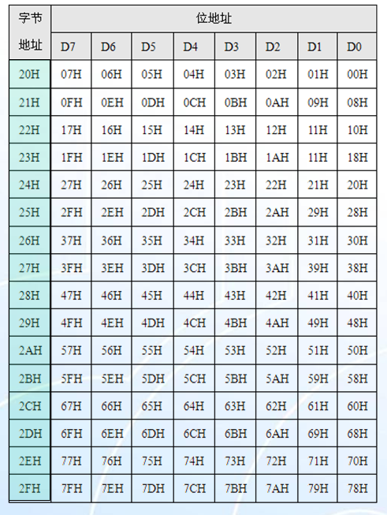
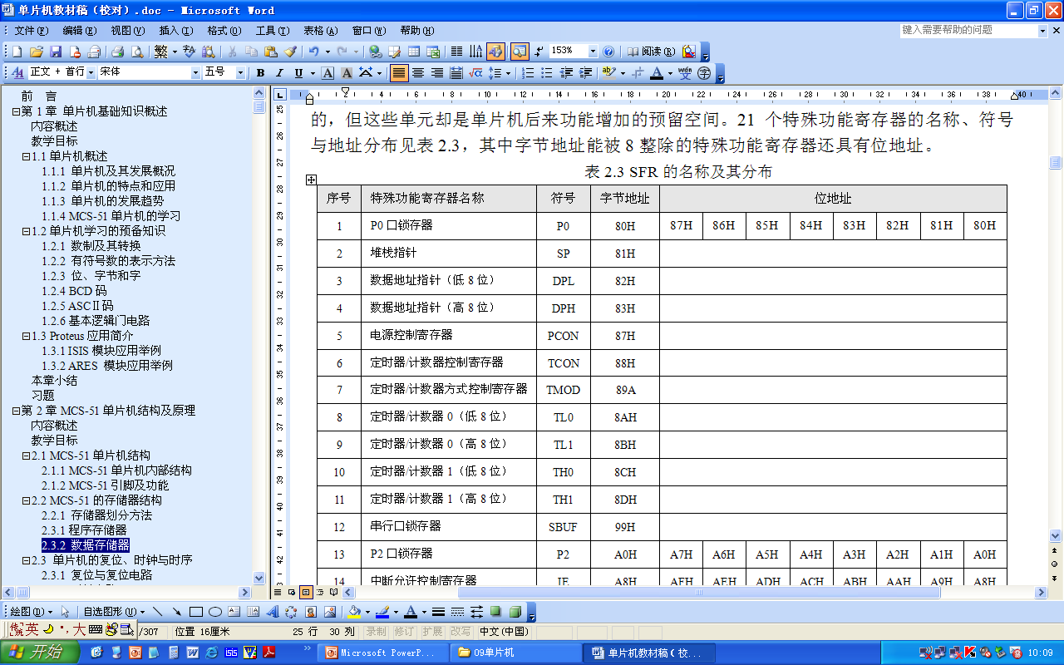
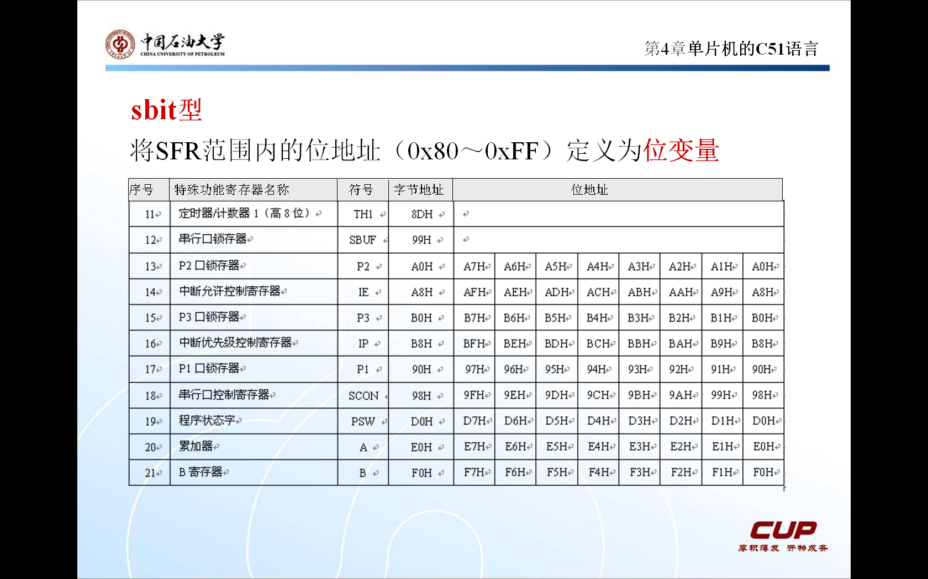
除上述常规格式外，51单片机还有三种新的存储格式：
bit型存储格式
sfr型存储格式
sfr16 sbit型存储格式
C51扩充的3种数据类型：
bit、sfr或sfr16、sbit

Slide 17
bit 型变量
关键词bit用于定义一个位变量，语法规则：
bit bit_name [= 0或1];
与标准C的数据类型声明的语法规则是一致的，如： int int_name [ = 常数];
例如：bit door = 0 ;
//定义一个叫door的位变量且初值为0

Slide 18
sfr或sfr16型变量
用于定义8位或16位的SFR变量，指定特殊功能寄存器的字节地址，
语法规则：
sfr sfr_name = 字节地址常数;
例如： sfr P0 = 0x80; //定义P0口地址80H
sfr PCON = 0x87; //定义PCON地址87H
sfr16 sfr_name = 字节地址常数;
sfr16 DPTR=0x82; //定义DPTR的低地址82H
注意：C语言中十六进制整数是数值前加0x或0X前缀

Slide 19
sbit型变量
关键词sbit用于定义SFR位地址变量
位地址表达形式：绝对位地址、相对位地址
相对位地址
D0^7
D0^6
D0^5
D0^4
D0^3
D0^2
D0^1
D0^0
PSW
CY
AC
F0
RS1
RS0
OV
F1
P
D0H
字节地址
CY
CY
CY
AC
AC
AC
F0
F0
F0
RS1
RS1
RS1
RS0
RS0
RS0
OV
OV
OV
F1
F1
F1
P
P
P
D7H
D6H
D5H
D4H
D3H
D2H
D1H
D0H
绝对位地址

Slide 20
sbit型可用三种定义形式：
1）将SFR的绝对位地址定义为位变量名
sbit bit_name = 位地址常数;
例如: sbit CY = 0xD7;
2）将SFR的相对位地址定义为位变量名
sbit bit_name = sfr字节地址 ^ 位位置;
例如: sbit CY = 0xD0^7;
3）将SFR的相对位位置定义位变量名
sbit bit_name = sfr_name ^ 位位置;
例如: sbit CY = PSW^7;

Slide 21
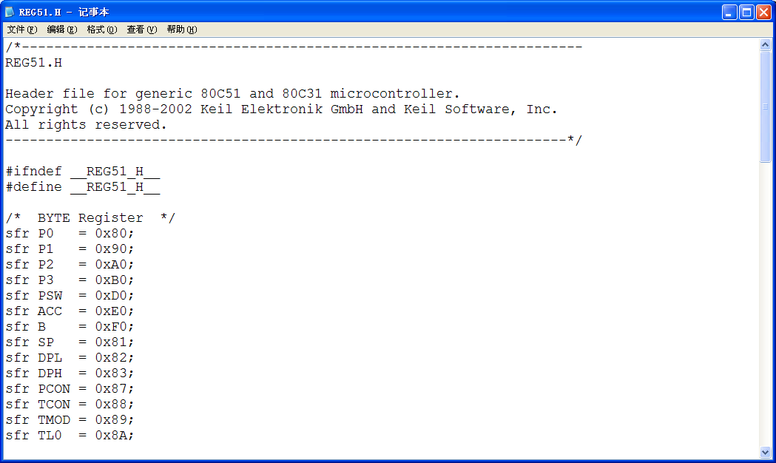
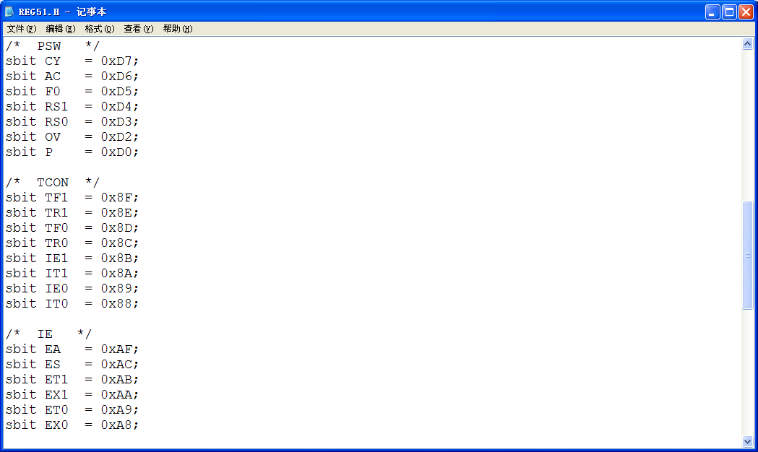
C51编译器在头文件“REG51.H”中定义了全部sfr/sfr16和sbit变量。
用一条预处理命令#include <REG51.H>把这个头文件包含到C51程序中，无需重新定义即可直接使用它们的名称。

Slide 22
编程举例：

Slide 23
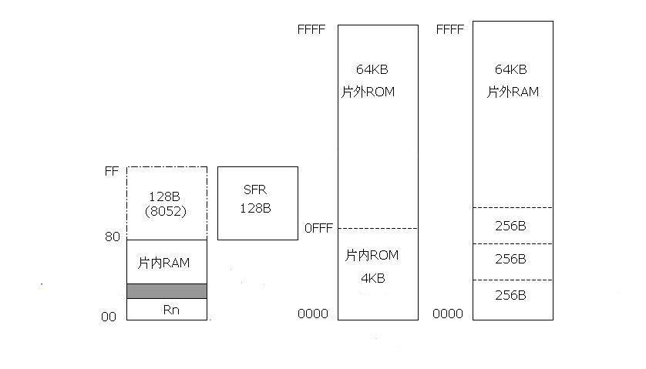
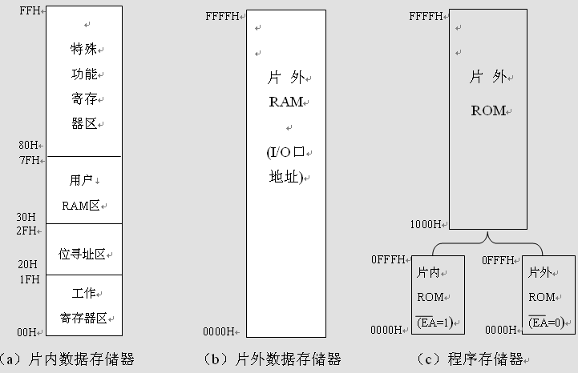
【存储种类】 数据类型 【存储类型】 变量名
存储类型体现了变量的存放区域。51系列单片机共有6个存储类型（分布在3个逻辑存储空间中）。
xdata区
code区
idata区
Pdata区
bdata区
data区

Slide 24
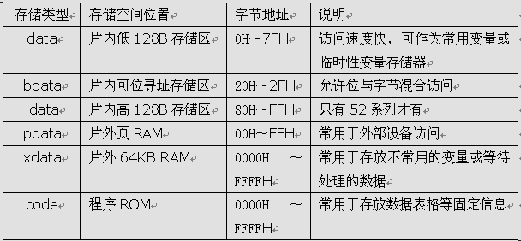
不同存储类型的特点
编译模式
SMALL系统
COMPACT系统
LARGE系统
三种编译模式分别对应于三种缺省存储类型：
约定：若无特殊声明，一般均为“SMALL编译模式”

Slide 25
变量定义实例
unsigned char data system_status = 0;
初值为零
变量名为system_status
片内RAM低128字节区
无符号字符型
自动型
//定义system_status为无符号字符型自动变量，该变量位于data区中且初值为0。

Slide 26
unsigned char bdata status_byte;
//定义status_byte为无符号字符型自动变量，该变量位于bdata区
unsigned int code unit_id[2]={0x1234, 0x89ab};
//定义unit_id[2]为无符号整型自动变量，该变量位于code区中，是长度为2的数组，且初值为0x1234和0x89ab。
#pragma LARGE;
static char m, n;
//定义m和n为2个位于data区中的有符号字符型静态变量。
xdata

Slide 27
2. C51的指针
标准C语言指针的一般定义形式为：
数据类型 *指针变量名 [= &被指向变量名]；
指针变量指向一个“数据类型”说明的变量。
例如： int a =’A’;
int *p1= &a;
这表示p1是一个指向int型变量的指针变量，此时p1的值为int型变量a的地址，而a和p1两个变量都位于C编译器默认的内存区中。

Slide 28
对于C51，除了数据类型外，指针定义中还应说明:
1）指针变量自身位于哪个存储区中？
2）被指向变量位于哪个存储区中？
C51指针的一般定义形式：
数据类型 [存储类型1] * [存储类型2] 变量名[=&被指向变量名]；
指针变量所在的存储区，缺省时为编译器默认的存储区
被指向变量所在的存储区，缺省时由地址赋值关系决定。
被指向变量的类型，
如int型或char型

Slide 29
例1 若采用SMALL编译模式，试解释下述定义的含义。
char xdata a = ‘A’;
char *ptr = &a;
数据类型 [存储类型1] * [存储类型2] 变量名 [=&被指向变量名]；
解：ptr是一个指向char型变量的指针，它本身位于SMALL编译模式默认的data存储区里，此时它指向位于xdata存储区里的char型变量a。

Slide 30
例2 试解释下述定义的含义
char xdata a = ‘A’;
char *ptr = &a;
char idata b = ‘B’;
ptr = &b;
前两句与例1相同
char xdata a = ‘A’;
char *ptr = &a;
解：以char *ptr形式定义的指针变量，既可指向位于xdata存储区的char型变量a，也可指向位于idata存储区的char型变量b（由赋值操作关系决定）。

Slide 31
例3：试解释以下指针定义的含义
char xdata a = ‘A’;
char xdata *ptr = &a;
char idata b = ‘B’;
ptr = &b;
【解】ptr是位于data存储区且固定指向xdata存储区的char型变量的指针变量，此时ptr的值为变量a的地址。

Slide 32
例4：试解释以下指针定义的含义
char xdata a = ‘A’;
char xdata *idata ptr = &a;
【解】ptr是固定指向xdata存储区的char型变量的指针变量， 它自身存放在idata存储区中，此时ptr指向位于xdata存储区中的char型变量a。

Slide 33
补充 ：C51语言的绝对地址访问
如何对51单片机的片内RAM、片外RAM及I/O进行访问，C51语言提供了两种比较常用的访问绝对地址的方法。
1. 绝对宏
C51编译器提供了一组宏定义来对code、data、pdata和xdata空间进行绝对寻址。在程序中，用“#include<absacc.h>”来对absacc.h中声明的宏来访问绝对地址，包括CBYTE、CWORD、DBYTE、DWORD、XBYTE、XWORD、PBYTE、PWORD，具体使用方法参考absacc.h头文件。其中：

Slide 34
CBYTE以字节形式对code区寻址；
CWORD以字形式对code区寻址；
DBYTE以字节形式对data区寻址；
DWORD以字形式对data区寻址；
XBYTE以字节形式对xdata区寻址；
XWORD以字形式对xdata区寻址；
PBYTE以字节形式对pdata区寻址；
PWORD以字形式对pdata区寻址。
例如：

Slide 35
#include<absacc.h>
#define PORTA XBYTE[0xFFC0] /*把外部RAM地址为0xFFC0定义为PORTA，长度8位*/
#define NRAM DBYTE[0x50] /*将片内RAM，地址为0x50的单元定义为NRAM，长度8位*/
【例】

Slide 36
#include<absacc.h>
#define PORTA XBYTE[0xFFC0] /*将PORTA定义为外部RAM，地址为0xFFC0*/
#define NRAM DBYTE[0x40] /*将NRAM定义为片内RAM，地址为0x40*/
main( )
{
PORTA=0x3D;
/*数据3DH写入地址0xFFC0的外部I/O端口或存储单元 */
NRAM=0x01;
/*将数据01H写入片内RAM的40H单元*/
while(1);
}

Slide 37
2. _at_关键字
使用关键字_at_可对指定的存储器空间的绝对地址进行访问，格式如下：
[存储器类型] 数据类型 变量名 _at_地址常数
其中，存储器类型为C51能识别的类型；数据类型为C51支持的数据类型；地址常数用于指定变量的绝对地址，必须位于有效的存储器空间之内；使用_at_定义的变量必须为全局变量。

Slide 38
【例】使用关键字_at_实现绝对地址的访问，程序如下：
data unsigned char y1 _at_ 0x50; /*在data 区定义字节变量y1，它的地址为50H*/
xdata unsigned int y2 _at_ 0x4000; /*在xdata区定义字变量y2，地址为4000H*/
void main(void)
{
y1=0xff;
y2=0x1234;
while(1);
}
P51页例3-3程序？

Slide 39
【例】将片外RAM 2000H开始的连续20个字节单元置为1_20。
程序如下：
xdata unsigned char buffer[20] _at_ 0x2000;
void main(void)
{ unsigned char i;
for(i=0; i<20; i++) buffer[i]=i+1;
while(1);
}
如果把片内RAM 40H单元开始的8个单元内容置数1_8，则程序如下：
data unsigned char buffer[8] _at_ 0x40;
void main(void)
{ unsigned char i;
for(i=0; i<8; i++) buffer[i]=i+1;
while(1);
}

Slide 40
实验内容： 计算N个数据的和,即
其中X_{K}分别放在片内RAM区50H～55H单元中，N=6,求和的
结果Y放在片内RAM 区03H（高位），04H（低位）单元中。
data unsigned char buffer[6] _at_ 0x50;
data unsigned int sum _at_ 0x03;
void main(void)
{
unsigned int i=0;
sum=0;
for(i=0; i<6; i++) sum+=buffer[i];
while(1);
}

Slide 41
4.1 C51的程序结构
4.2 C51的数据结构
4.3 C51与汇编语言的混合编程
4.4 C51仿真开发环境
4.5 C51初步应用编程

Slide 42
1. Keil的编译环境 μVision3
Keil是德国Keil Software公司的51单片机开发软件包，是windows下的uVisoin3集成开发环境包括C编译器、汇编编译器、连接器、库管理及仿真调试器。

Slide 43
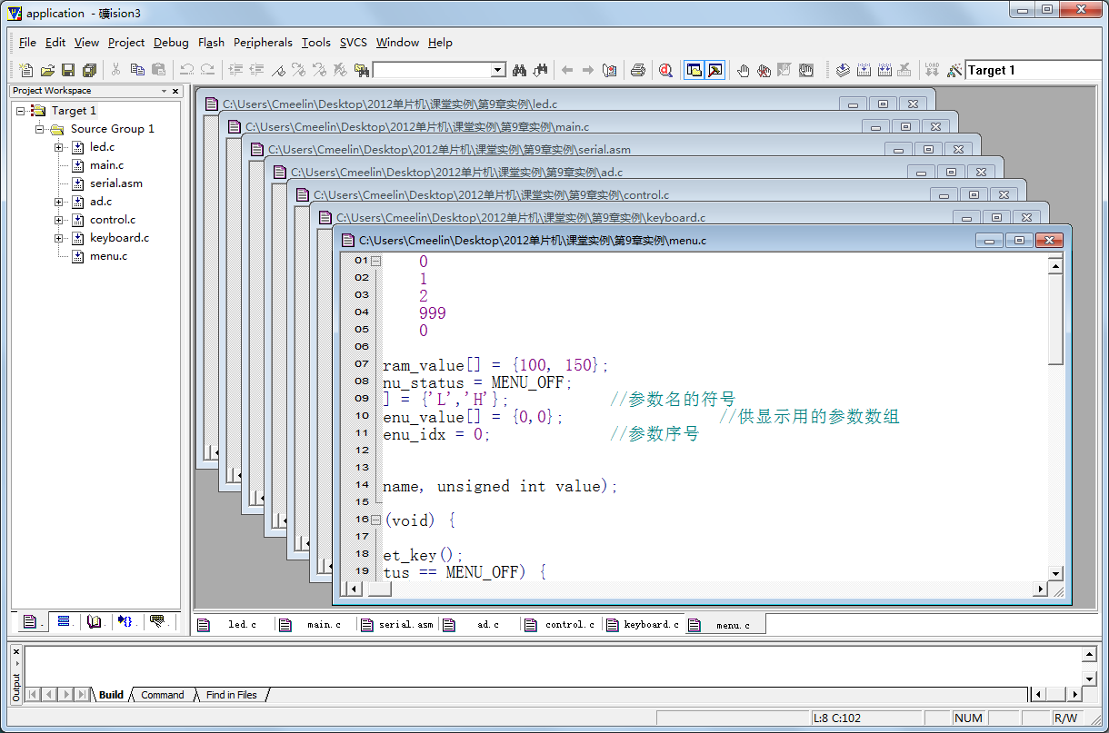
在uVisoin3可以通过建立工程文件，将多个不同源程序文件组合起来（包括.ASM和.C文件），而Proteus中只能有1个.ASM源程序。

Slide 44
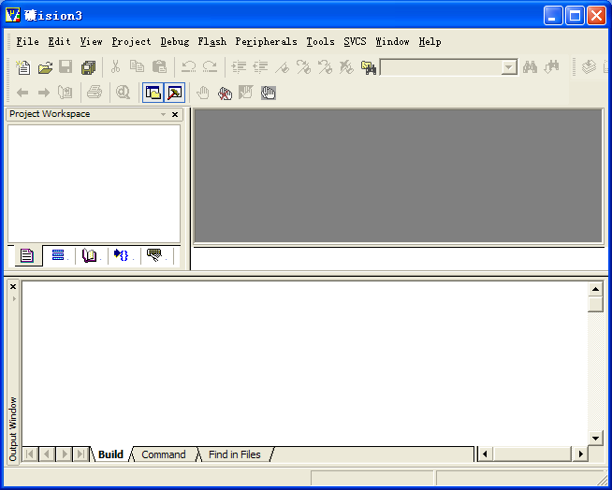
μVision3的软件界面包括4大组成部分，即菜单工具栏，工程管理窗口，文件窗口和输出窗口。
菜单工具栏
工程管理窗口
文件窗口
输出窗口

Slide 45
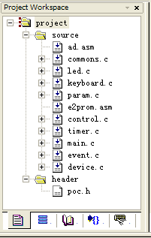
工程管理窗口：
工程管理窗口用于管理工程文件目录，它由5个子窗口组成：文件窗口，寄存器窗口，帮助窗口，函数窗口，模版窗口。

Slide 46
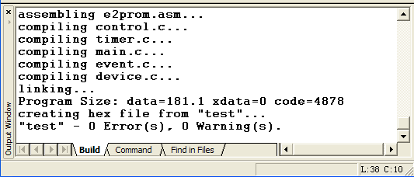
输出窗口：
输出窗口用于编译过程中的信息交互作用，由3个子窗口组成：编译窗口，命令窗口，搜寻窗口。

Slide 47
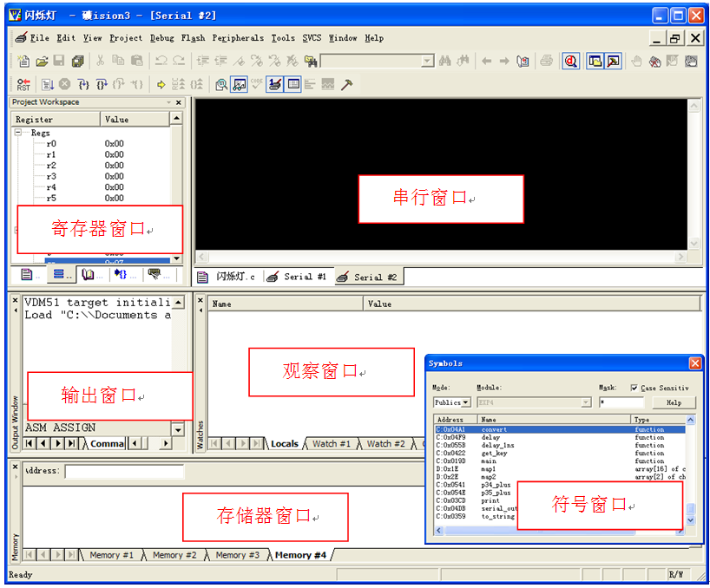
信息窗口：
观察窗口（Watch & Call Stack Windows）
输出窗口（Output Windows）
存储器窗口（Memory Window）
反汇编窗口（Dissambly Window）
串行窗口（Serial Window）

Slide 48

2、μVision的基本使用方法
建立工程→输入源程序→添加源程序→ 【工程设置】→编译源程序→【动态调试 】→ 运行
举例：LED闪烁控制功能

Slide 49
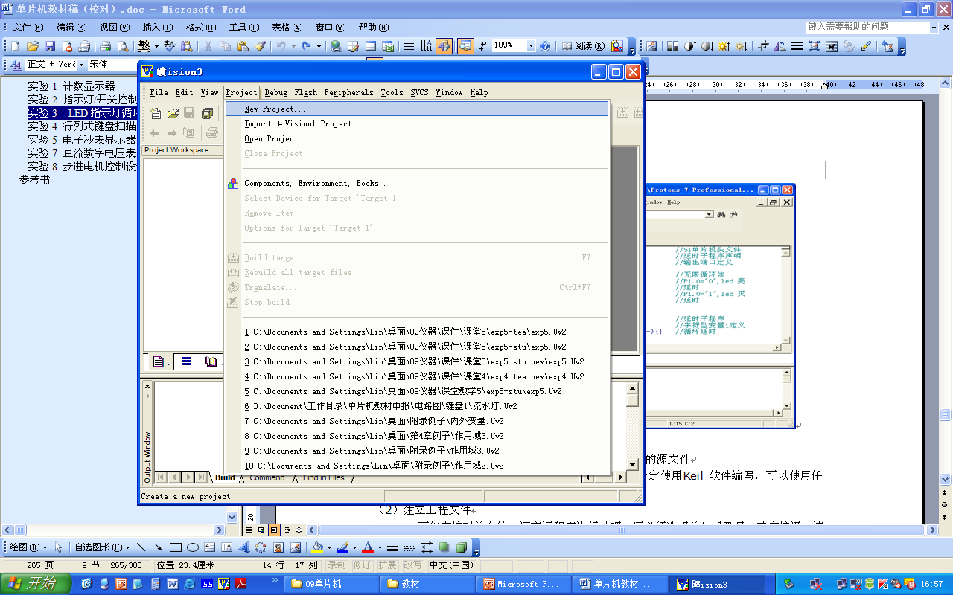
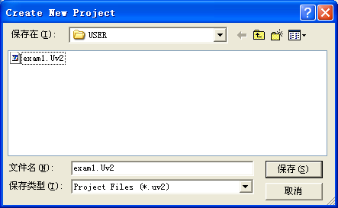
（1）建立工程
点击“Project->New Project… ”菜单，在编缉框中输入一个名字（设为exam1），无需扩展名。

Slide 50
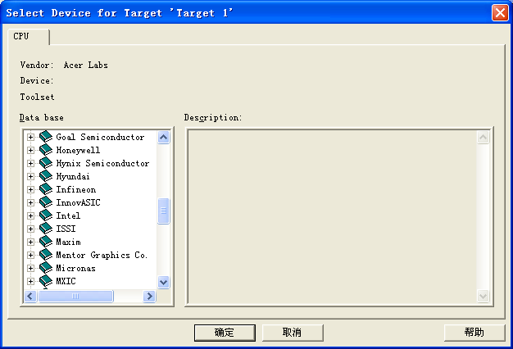
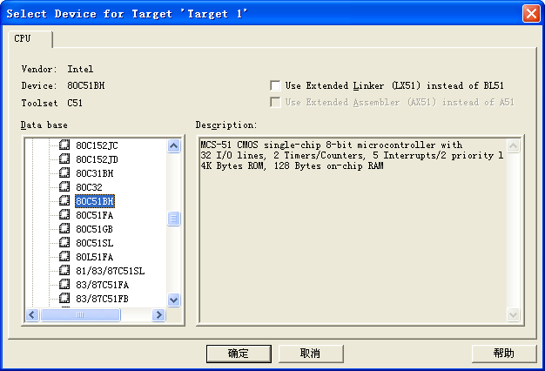
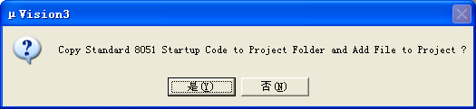
选择目标CPU（Intel系列的80C51BH）

Slide 51
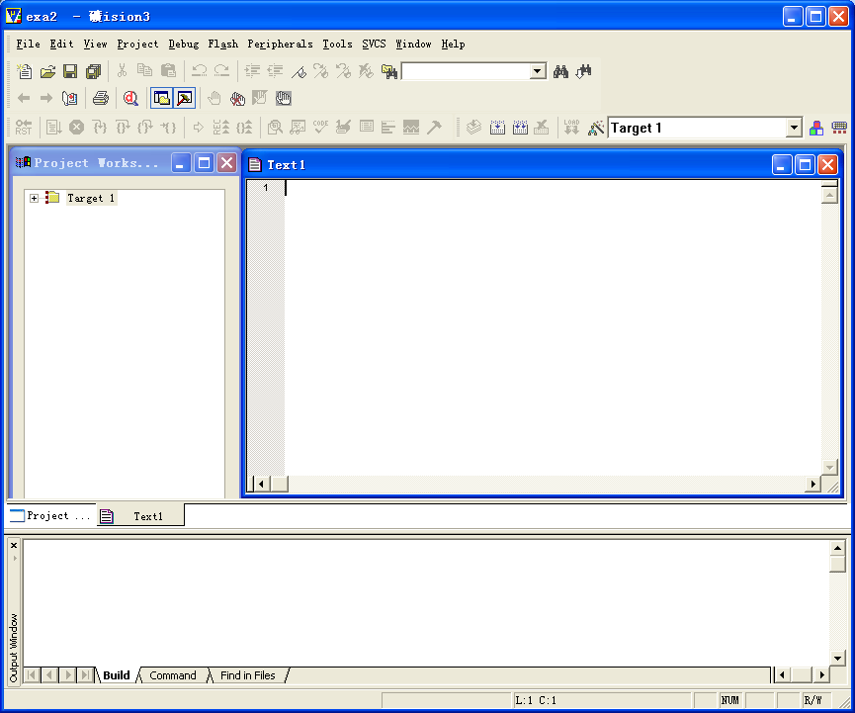
（2）输入源程序
点击新建文件按钮打开一个新的文本编缉窗口

Slide 52
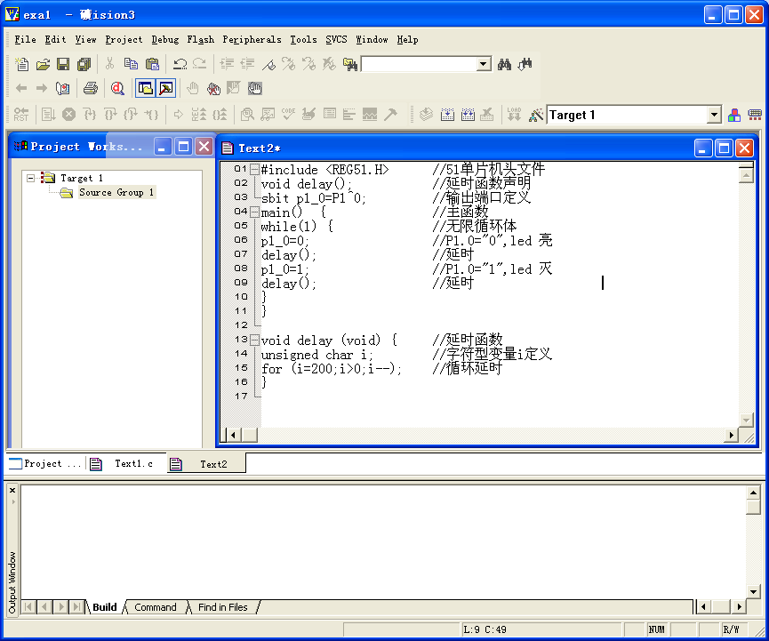
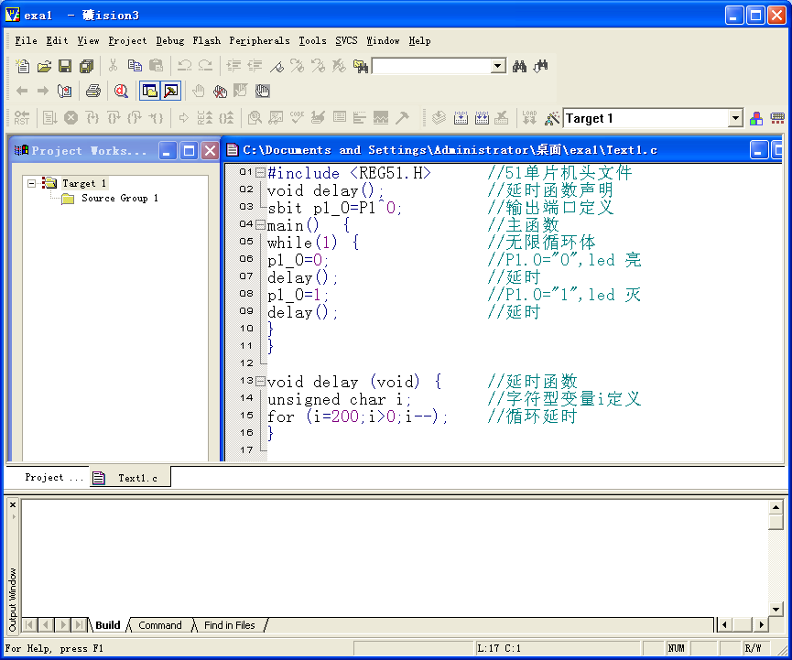
输入程序源代码，c程序以*.c保存该文件，汇编程序以*.asm保存该文件。

Slide 53
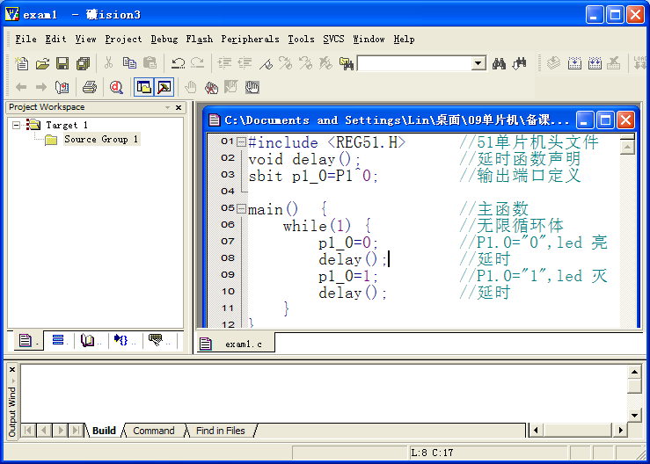
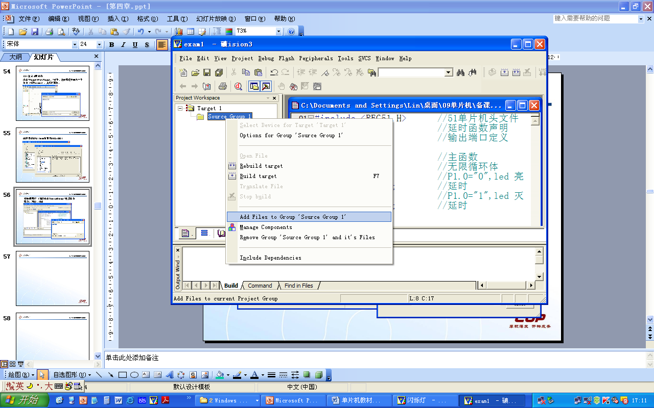
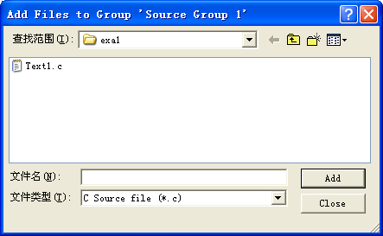
（3）添加源程序 （右击“Source Group1” →点击“Add file to Group”Source Group1” →添加生成的.c文件）

Slide 54
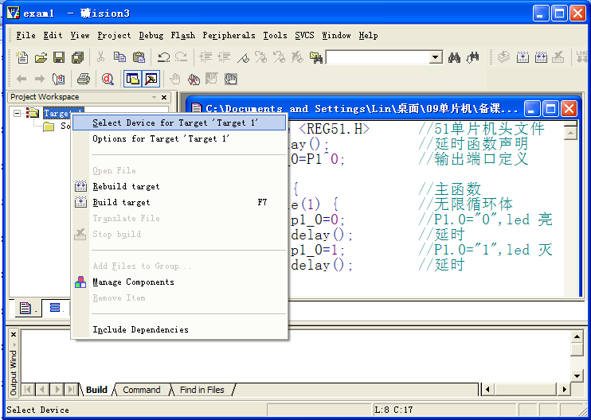
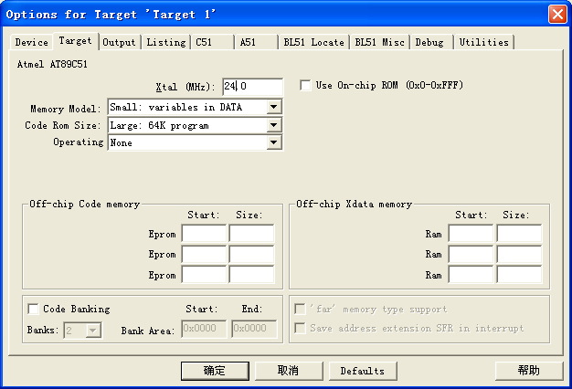
（4）工程设置
第4章单片机的C51语言
右击Project 窗口的Target 1→选择“Project->Option for target ‘target 1’” →工程设置对话框

Slide 55
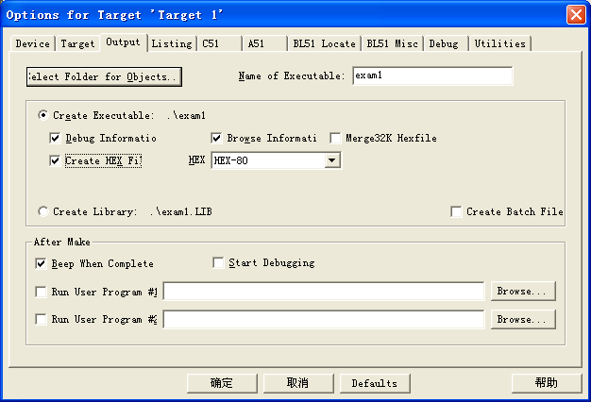
设置对话框中的OutPut 页面 （勾选“ Creat Hex file”）

Slide 56
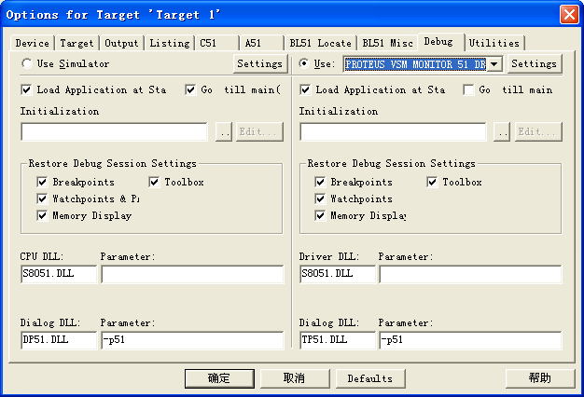
设置对话框中的Debug 页面 （选中Use和下拉框“PROTEUS VSM MONITOR …”）

Slide 57
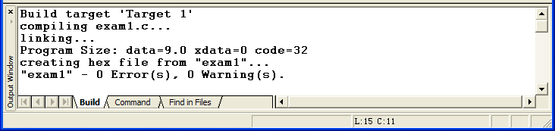
（5）编译源程序（形成hex文件）
点击F7或工具按钮启动编译、连接功能。
完成后将在命令窗口中显示编译结果

Slide 58
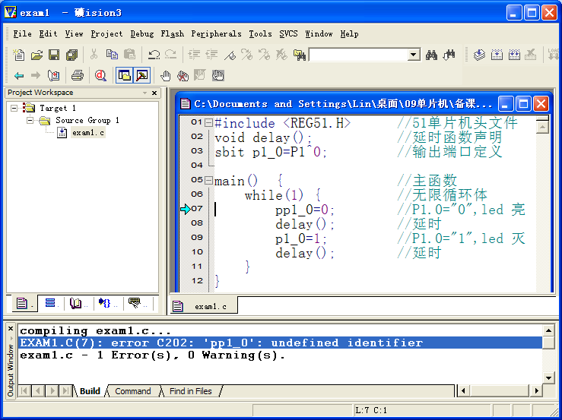
若有语法错误，双击出错提示可指出错误所在行号

Slide 59
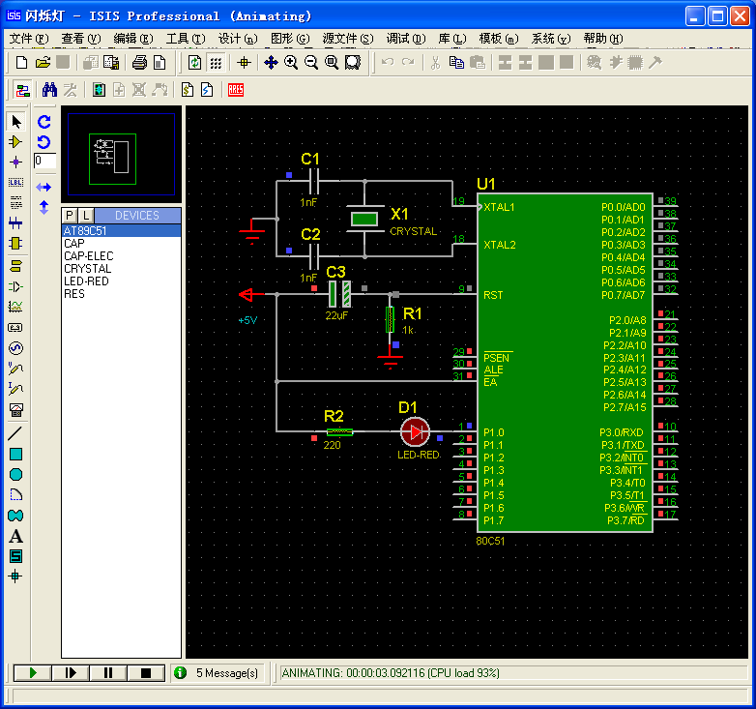
程序运行的两种方法：
第4章单片机的C51语言
1、将Keil编译形成的*.hex文件加载到*.DSN文件中，通过proteus控制仿真运行（无法在运行过程中进行调试）

Slide 60
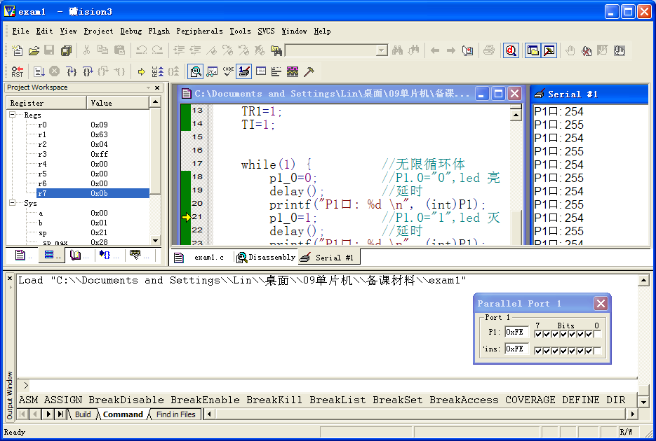
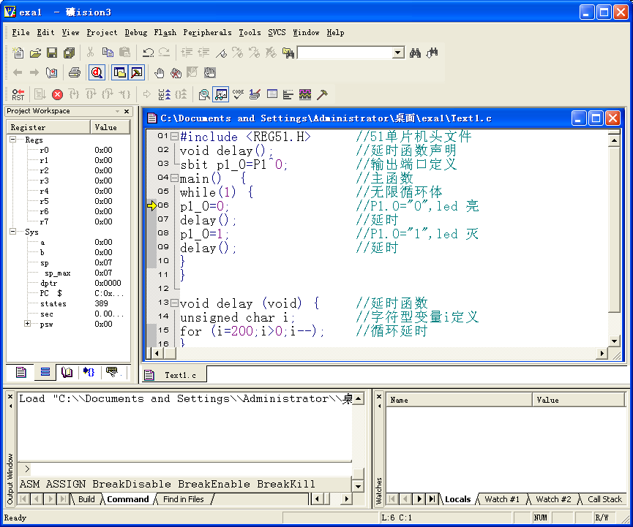

2、在Keil软件里控制Proteus仿真运行（可以在运行过程中进行调试）
步骤：下载（ ）→ 运行（ ）→停止（ ）

Slide 61
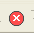
(6) 一般调试过程
①启动调试过程——Ctrl+F5、 、
Debug->Start/Stop Debug Session
② 开始调试——详见下页
③ 结束调试—— 、Debug->Stop Running

Slide 62
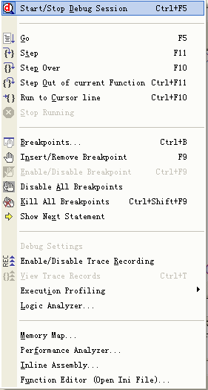
调试菜单栏
运行到光标行
调试工具栏
过程单步
复位
停止
快捷键
运行
单步
执行完当前子程序
指向下条运行行

Slide 63
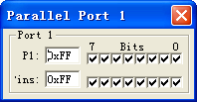
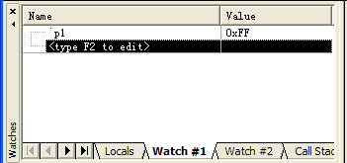
基本调试手段：
1、运行到光标行——从当前行运行到光标所在行（Ctrl+F10）
2、严格单步运行——遇到函数时亦单步进行（F11）
3、跨函数单步运行——遇到函数时将其视作一行语句（F10）
4、断点运行 ——全速运行到断点行停止（双击设置/解除断点）
5、监视输出端口——打开I/O窗口 （Peripherals->I/O-Ports）
6、监视运行变量——打开Watch#1窗口（点击 ）
……

